Slide 1
Tập đọc
Kiểm tra bài cũ: Đọc thuộc lòng bài: Tuổi Ngựa
Trả lời câu hỏi:
+Bạn nhỏ tuổi gì? Mẹ bảo tuổi ấy tính nết thế nào?
+ Trong khổ thơ cuối “Ngựa con” nhắn nhủ mẹ điều gì?

Slide 2
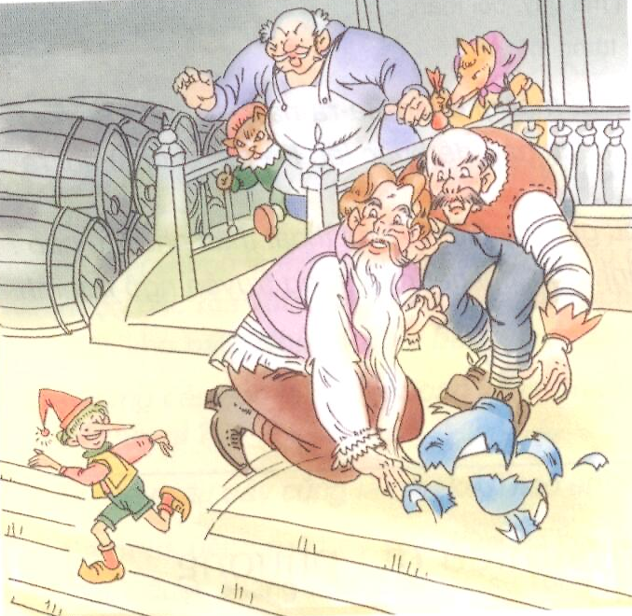
Tập đọc: Trong quán ăn “ Ba cá bống” A- lếch- xây Tôn- xtôi

Slide 3
Tập đọc: Trong quán ăn “ Ba cá bống” A- lếch- xây Tôn- xtôi
Luyện đọc: Tìm hiểu bài:
Toóc-ti-la
Bu-ra-ti-nô
Ba-ra-ba
Đu-rê-ma
A-li-xa
A-li- di-ô

Slide 4
Tập đọc: Trong quán ăn “ Ba cá bống” A- lếch- xây Tôn- xtôi
Luyện đọc: Tìm hiểu bài:
Câu hỏi1: Bu-ra-ti-nô cần moi điều bí mật gì ở lão Ba-ra-ba?
Trả lời: Bu-ra-ti-nô cần biết bí mật về vị trí cất giấu kho báu.
Câu hỏi2: Bu-ra-ti-nô đã làm cách nào để buộc lão Ba-ra-ba phải nói ra điều bí mật?
Trả lời: Biết Ba-ra-ba sẽ vào quán “Ba cá bống”, Bu-ra-ti-nô lẻn đến trước và bí mật chui vào bình bằng đất đặt ngay trên bàn ăn, ngồi im thin thít.
chui vào bình ngồi im thin thít
3. Bu-ra-ti-nô ngồi im thin thít trong bình đất sau đó làm gì?
Trả lời: Đợi lúc Ba-ra-ba đã say, mới lớn tiếng thét từ trong bình giả như ma quỷ hiện lên bắt hắn nói ra điều bí mật.
hét
4. Tìm những chi tiết cho thấy thái độ của hai lão khi nghe thấy Bu-ra-ti-nô hét?
sợ tái xanh cả mặt
răng đánh vào nhau cầm cập
Toóc-ti-la
Bu-ra-ti-nô
Ba-ra-ba
Đu-rê-ma
A-li-xa
A-li- di-ô
1. Bu- ra- ti- nô thông minh, mưu trí tìm ra nơi cất kho báu.
2. Bu- ra- ti- nô gặp nguy hiểm, tìm cách thoát thân.
6. Khi tìm được điều bí mật thì Bu-ra-ti-nô đã gặp nguy hiểm gì?
Trả lời: Cáo và mèo đã báo cáo cho Ba-ra-ba biết chỗ trốn của Bu-ra-ti-nô ở ngay trong bình trước mặt, để kiếm tiền.
7. Trước sự nguy hiểm ấy chú đã làm gì để thoát thân?
bò lổm ngổm giữa những mảnh bình
lao ra ngoài nhanh như mũi tên
bò lổm ngổm
lao ra ngoài
5. Bu-ra-ti-nô là người như thế nào? Nhờ đâu chú biết được điều bí mật ở lão Ba-ra-ba?

Slide 5
8. Những hình ảnh, chi tiết nào trong truyện em cho là lý thú và ngộ nghĩnh?
a) Hình ảnh Bu-ra-ti-nô chui vào một cái bình bằng đất và ngồi im thin thít.
b) Ba-ra-ba giật mình nhìn Đu-rê-ma, cả hai sợ tái xanh cả mặt.
c) Bu-ra-ti-nô bò lổm ngổm giữa những mảnh bình và lao nhanh ra ngoài.

Slide 6
Tập đọc: Trong quán ăn “ Ba cá bống” A- lếch- xây Tôn- xtôi
Nội dung: Chú bé người gỗ Bu-ra-ti-nô đã biết dùng mưu moi được điều bí mật về chiếc chìa khoá vàng ở những kẻ độc ác đang tìm cách bắt chú.

Slide 7
Luyện đọc diễn cảm:
Cáo lễ phép ngả mũ chào rồi nó
- Ngài cho chúng cháu mười đồng tiền vàng, chúng cháu xin nộp ngay thằng người gỗ ấy.
Lão Ba-ra-ba luồn tay vào túi, móc ra mười đồng.
Cáo đếm đi đếm lại mãi, rồi thở dài đưa cho mèo một nửa. Nó lấy chân trỏ vào cái bình:
- Nó ở ngay dưới mũi ngài đây.
Lão Ba-ra-ba vớ lấy cái bình, ném bốp xuống sàn lát đá. Bu-ra-ti-nô bò lổm ngổm giữa những mảnh bình. Thừa dịp mọi người đang há hốc mồm ngơ ngác, chú lao ra ngoài, nhanh như mũi tên.

Slide 8
Tập đọc: Trong quán ăn “ Ba cá bống” A- lếch- xây Tôn- xtôi
Nội dung: Chú bé người gỗ Bu-ra-ti-nô đã biết dùng mưu moi được điều bí mật về chiếc chìa khoá vàng ở những kẻ độc ác đang tìm cách bắt chú.

